Slide 1
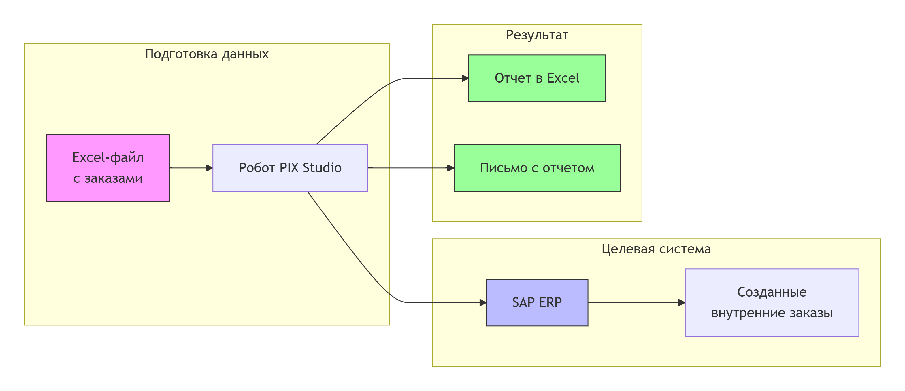
Общая архитектура решения

Slide 3
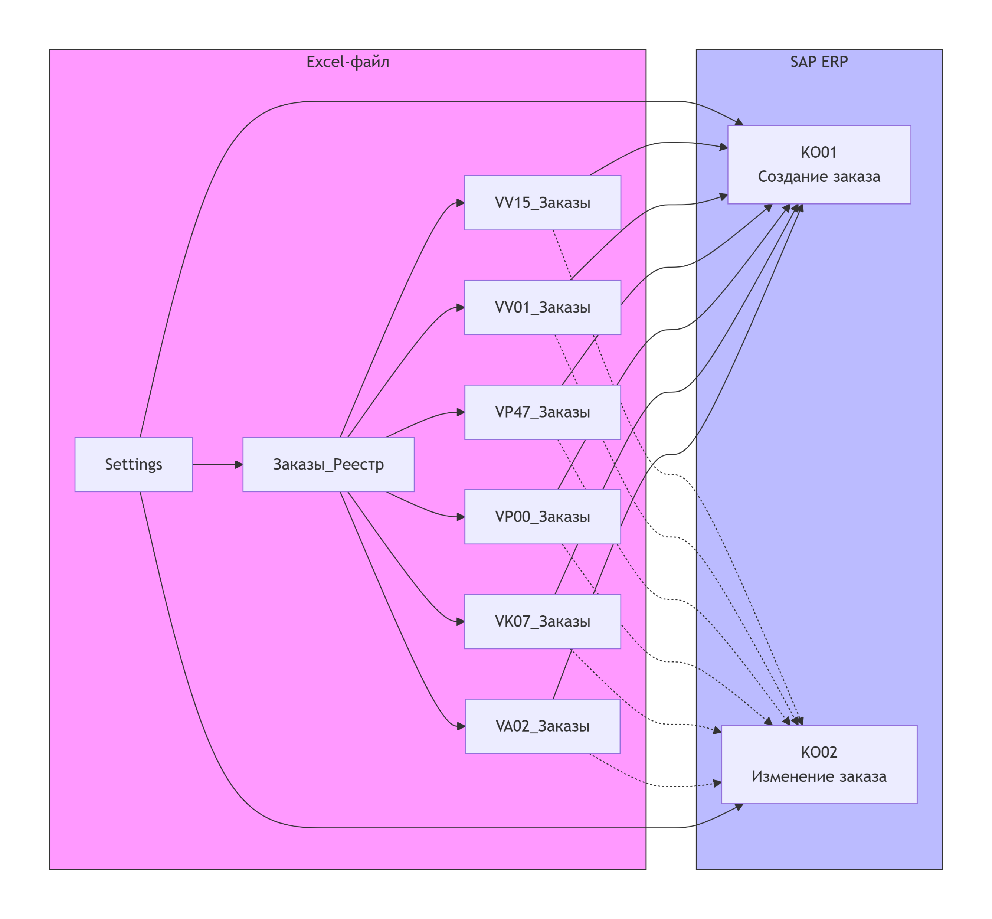
Связь Excel-листов с SAP-транзакциями

Slide 4
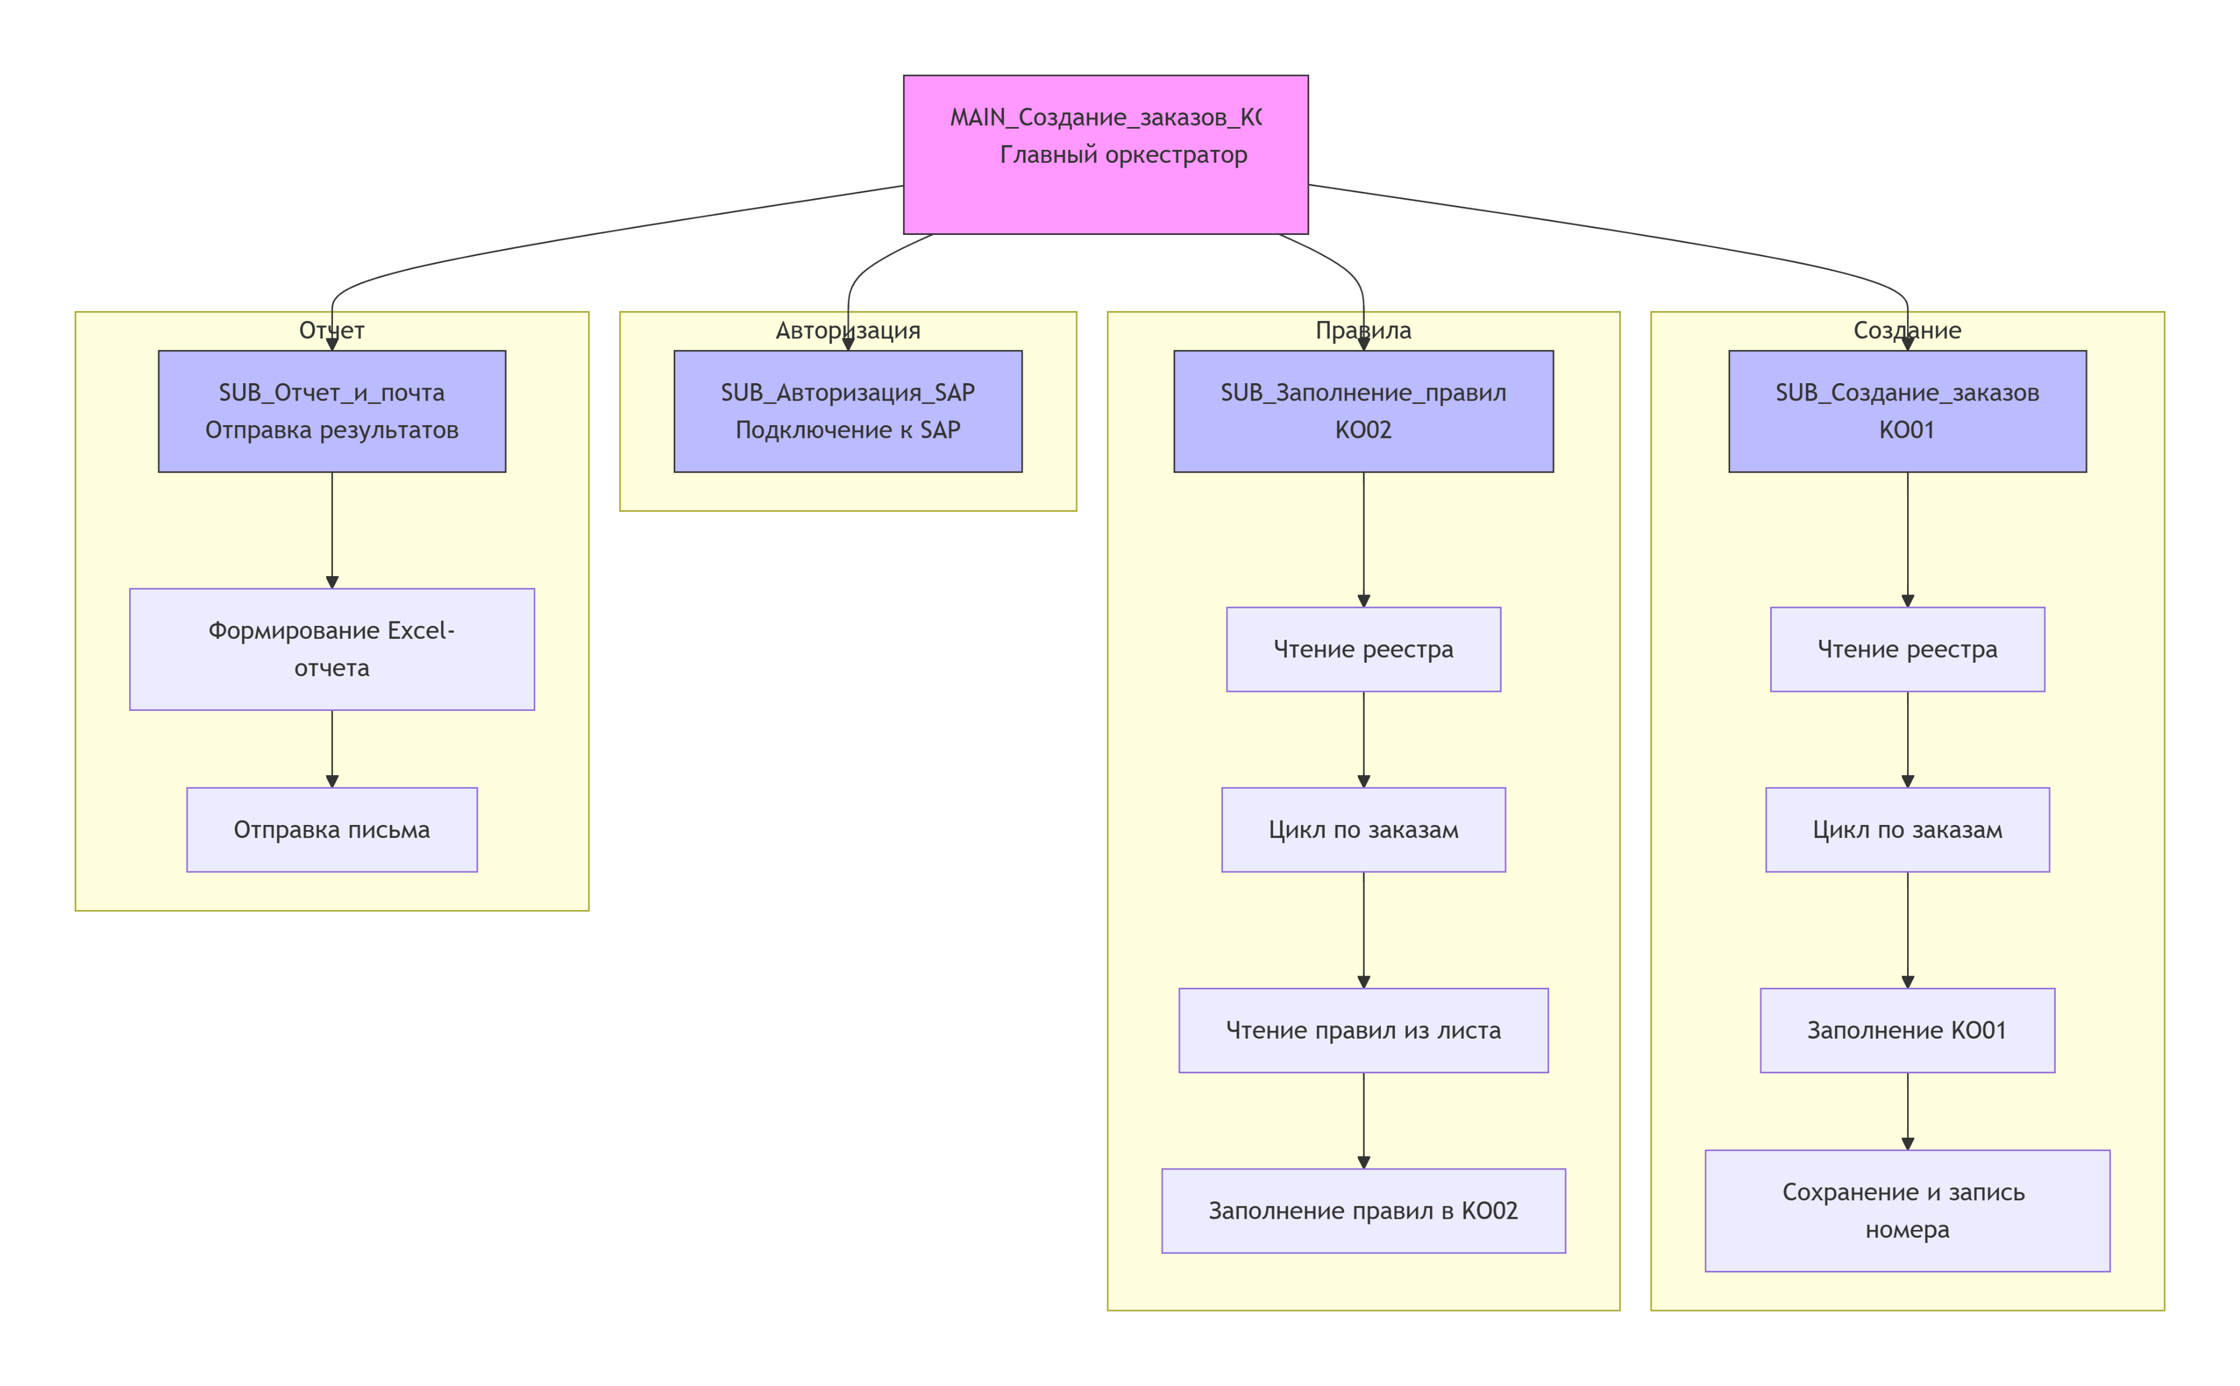
Архитектура скриптов PIX Studio

Slide 5
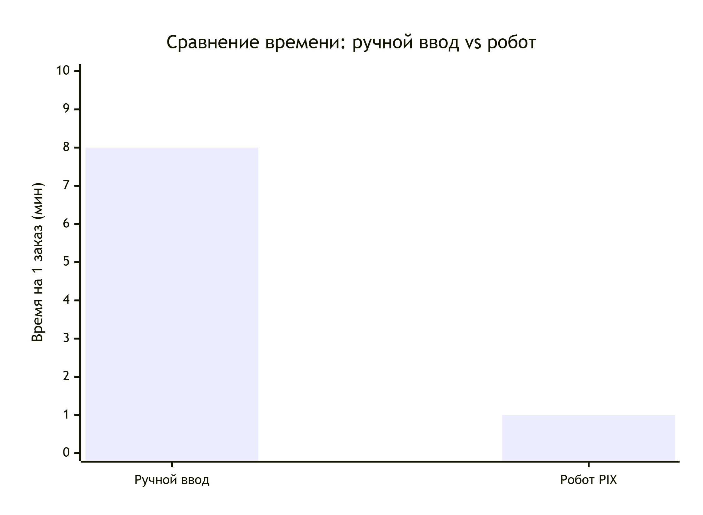
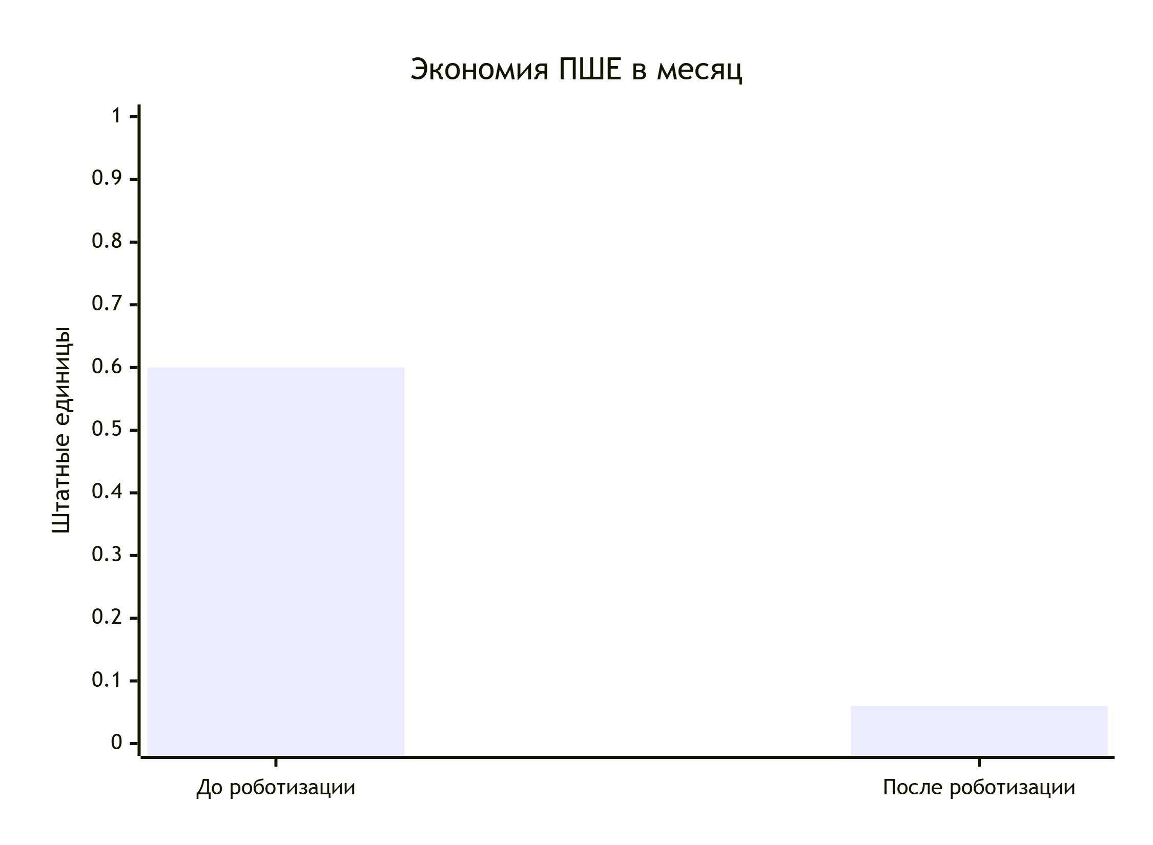
Метрики эффекта

